Slide 1


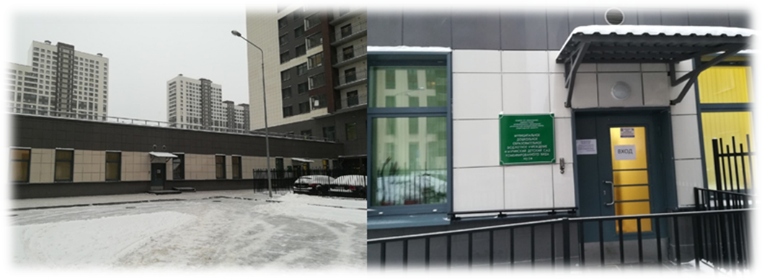

Slide 2


Краткая презентация основной образовательной программы дошкольного образования

Slide 3



ЧТО ТАКОЕ образовательная программа
ДЕТСКОГО САДА ?
Образовательная программа детского сада является
одним из
ОСНОВНЫХ НОРМАТИВНЫХ документов, регламентирующих его жизнедеятельность.

Slide 4

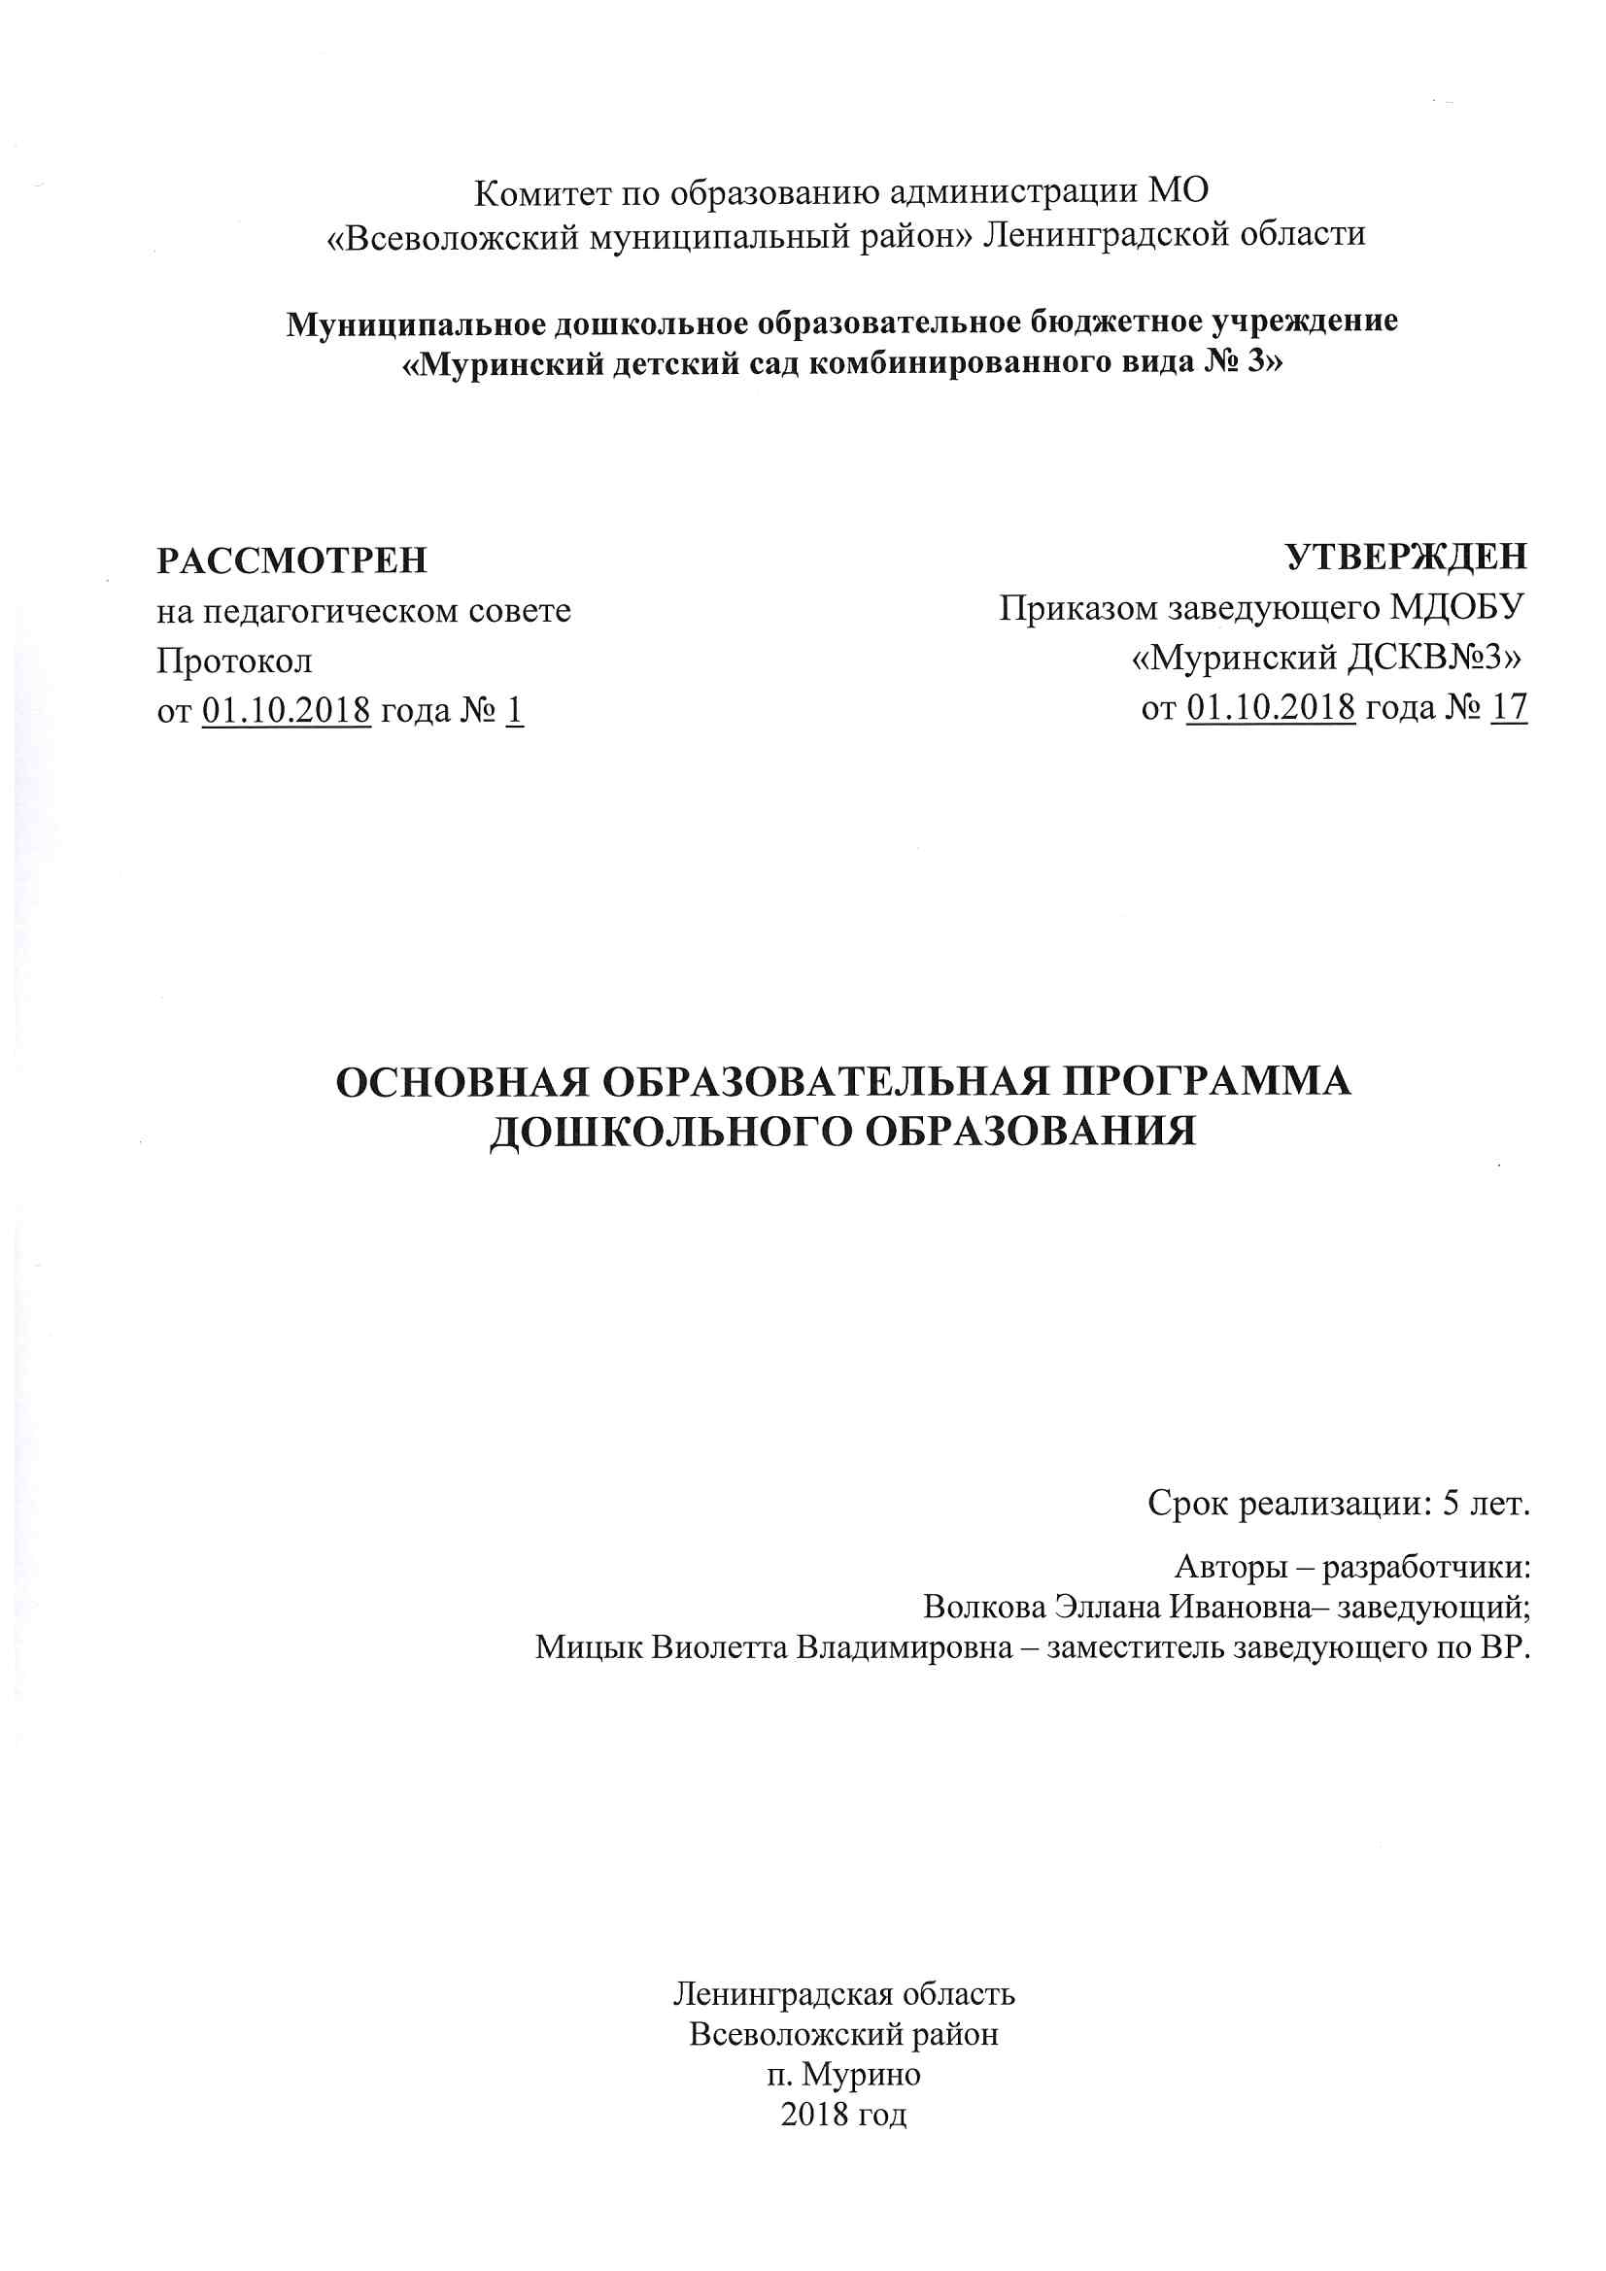
Полное название:
Основная образовательная
программа дошкольной образовательной организации: муниципального дошкольного образовательного бюджетного учреждения детский сад «Муринский ДСКВ №3». Сокращённое название:
ООП ДОО Срок реализации: 2019-2025гг.
Ориентирована на детей в возрасте от 2 до 7 лет.

Slide 5


Образовательная программа разработана на основе Федерального государственного образовательного стандарта дошкольного образования (ФГОС ДО) (Приказ МОиН РФ № 1155 от 17 октября 2013г) и с учётом примерной общеобразовательной программы дошкольного образования «От рождения до школы» под редакцией Н.Е.Вераксы , Т.С.Комаровой, М.А.Васильевой. 3

Slide 6

Цель образовательной программы: Создание благоприятных условий для полноценного проживания ребенком дошкольного детства, формирование основ базовой культуры личности, всестороннее развитие психических и физических качеств в соответствии с возрастными и индивидуальными особенностями, подготовка к жизни в современном обществе, формирование предпосылок к учебной деятельности, обеспечение безопасности жизнедеятельности дошкольника.

Slide 7
Задачи для достижения целей ООП ДО:
Забота о здоровье, эмоциональном благополучии и своевременном всестороннем развитии каждого ребенка;
Создание в группах атмосферы гуманного и доброжелательного отношения ко всем воспитанникам, что позволяет растить их общительными, добрыми, любознательными, инициативными, стремящимися к самостоятельности и творчеству;
Максимальное использование разнообразных видов детской деятельности, их интеграция в целях повышения эффективности воспитательно- образовательного процесса;
Творческая организация (креативность) воспитательно-образовательного процесса;
Вариативность использования образовательного материала, позволяющая развивать творчество в соответствии с интересами и наклонностями каждого ребенка;
Уважительное отношение к результатам детского творчества; единство подходов к воспитанию детей в условиях дошкольного образовательного учреждения и семьи;
Соблюдение в работе детского сада и начальной школы преемственности, исключающей умственные и физические перегрузки в содержании образования детей дошкольного возраста, обеспечивающей отсутствие давления предметного обучения.

Slide 8




В соответствии с требованиями ФГОС ДО программа состоит из двух частей:
Обязательная часть ( объем не менее 60% от её общего объёма)
Вариативная часть (часть, формируемая участниками образовательных отношений) – не более 40%

Slide 9

Образовательная программа ДОО
включает три основных раздела:

Slide 10

представляют собой социально-нормативные возрастные характеристики возможных достижений ребёнка на этапе завершения уровня дошкольного образования.
Содержание целевого раздела:
Целевой раздел включает в себя: пояснительную записку, цели и задачи программы, принципы и подходы к её формированию, характеристики особенностей развития детей, а также планируемые результаты освоения программы. Результаты освоения образовательной программы представлены в виде целевых ориентиров дошкольного образования, которые

Slide 11
Содержательный раздел:
Содержательный раздел представляет общее содержание Программы, обеспечивающее полноценное развитие личности детей. В него входит:
- описание образовательной деятельности в соответствии с направлениями развития ребенка, представленными в пяти образовательных областях;
- описание вариативных форм, способов, методов и средств реализации программы;
- описание образовательной деятельности по профессиональной коррекции нарушений развития детей;
- особенности взаимодействия педагогического коллектива с семьями воспитанников;
- взаимодействие с социальными институтами детства;
- вариативная часть программы.

Slide 12

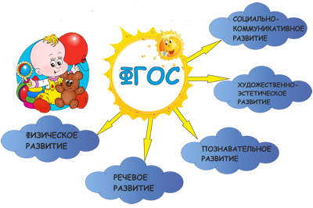

Slide 13
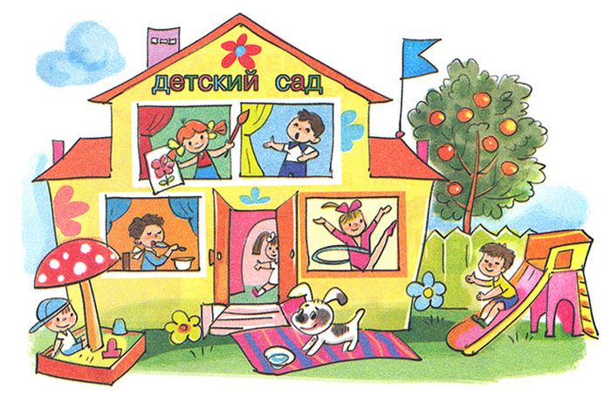
Образовательные области, обеспечивающие разностороннее развитие детей по ФГОС ДО:
Физическое развитие
Художественно- эстетическое развитие
Познавательное развитие
Речевое развитие
Социально- коммуникативное развитие

Slide 14
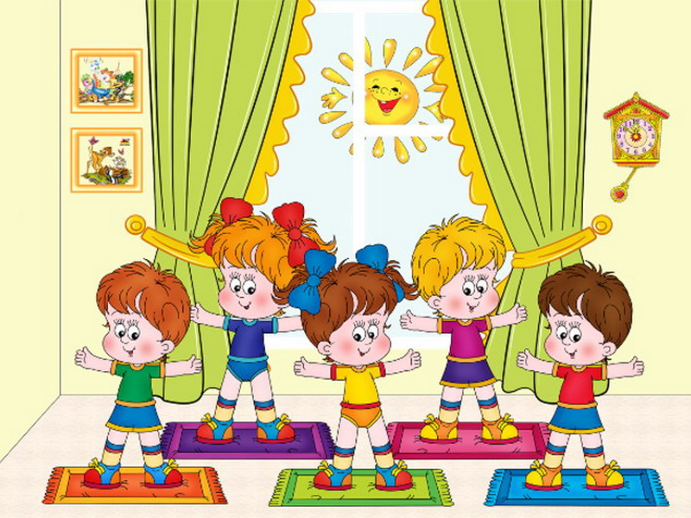
ОБРАЗОВАТЕЛЬНАЯ ОБЛАСТЬ
«ФИЗИЧЕСКОЕ РАЗВИТИЕ»:
Основная цель:
воспитание здорового, жизнерадостного, жизнестойкого, физически совершенного, гармонически и творчески развитого ребёнка
Задачи физического развития:
Оздоровительные:
формирование правильной осанки; развитие гармоничного телосложения; развитие мышц лица, туловища, ног, рук, плечевого пояса, кистей, пальцев, шеи, глаз, внутренних органов
Образовательные:
формирование двигательных умений и навыков; развитие психофизических качеств (быстроты, силы, гибкости, выносливости, глазомера, ловкости); развитие двигательных способностей (функции равновесия, координации движений)
Воспитательные:
формирование потребности в ежедневных физических упражнениях; воспитание умения рационально использовать физические упражнения в самостоятельной двигательной деятельности; приобретение грации, пластичности, выразительности движений; воспитание самостоятельности, инициативности, самоорганизации, взаимопомощи

Slide 15
Основные направления работы по физическому развитию детей в дошкольном учреждении:
Приобретение опыта в двигательной деятельности, связанной с выполнением упражнений, направленных на развитие физических качеств (координация, гибкость)
Приобретение опыта в двигательной деятельности, способствующей правильному формированию опорно-двигательной системы организма, развитию равновесия, координации движения
Приобретение опыта в двигательной активности, способствующей развитию крупной и мелкой моторики обеих рук
Приобретение опыта в двигательной деятельности, связанной с правильным, не наносящим ущерб организму выполнением основных движений (ходьба, бег, мягкие прыжки, повороты в стороны)
Формирование начальных представлений о некоторых видах спорта; овладение подвижными играми с правилами
Становление целенаправленности и саморегуляции в двигательной сфере
Становление ценностей здорового образа жизни; овладение его элементарными нормами и правилами
(в питании, двигательном режиме, закаливании, при формировании полезных привычек и др.)

Slide 16

ОБРАЗОВАТЕЛЬНАЯ ОБЛАСТЬ
«РЕЧЕВОЕ РАЗВИТИЕ»:
Основная цель: развитие свободного общения с взрослыми и детьми, овладение конструктивными способами и средствами взаимодействия с окружающими.
Задачи речевого развития по ФГОС ДО:
Владение речью как средством общения и культуры
Обогащение активного словаря
Развитие связной, грамматически правильной диалогической и монологической речи
Развитие речевого творчества
Развитие звуковой и интонационной культуры речи, фонематического слуха
Знакомство с книжной культурой, детской литературой, понимание на слух текстов различных жанров детской литературы
Формирование звуковой аналитико-синтетической активности как предпосылки обучения грамоте

Slide 17
Основные направления работы по развитию речи детей в дошкольном учреждении:
Развитие словаря (освоение значений слов и их уместное употребление в соответствии с контекстом высказывания, ситуацией, в которой происходит общение)
Воспитание звуковой культуры речи (развитие восприятия звуков родной речи и произношения)
Воспитание интереса и любви к чтению, развитие литературной речи
Развитие связной речи (диалогическая (разговорная) речь, монологическая речь (рассказывание))
Практическое овладение воспитанниками нормами речи (способствование развитию речи как средства общения)
Формирование грамматического строя речи (морфология (изменение слов по родам, числам,
падежам), синтаксис (освоение различных типов словосочетаний и предложений), словообразование)

Slide 18
ОБРАЗОВАТЕЛЬНАЯ ОБЛАСТЬ
«СОЦИАЛЬНО-КОММУНИКАТИВНОЕ РАЗВИТИЕ»:
Основная цель:
позитивная социализация детей дошкольного возраста; приобщение детей к социокультурным нормам, традициям семьи, общества и государства; формирование основ безопасности.
Задачи социально-коммуникативного развития по ФГОС ДО:
Усвоение норм и ценностей, принятых в обществе, включая моральные и нравственные ценности
Развитие общения и взаимодействия ребёнка со взрослыми и сверстниками
Становление самостоятельности, целенаправленности и саморегуляции собственных действий
Развитие социального и эмоционального интеллекта, эмоциональной отзывчивости, сопереживания; формирование готовности к совместной деятельности со сверстниками
Формирование уважительного отношения и чувства принадлежности к своей семье и к сообществу детей и взрослых в организации
Формирование позитивных установок к различным видам труда и творчества
Формирование основ безопасного поведения в быту, в социуме, природе

Slide 19
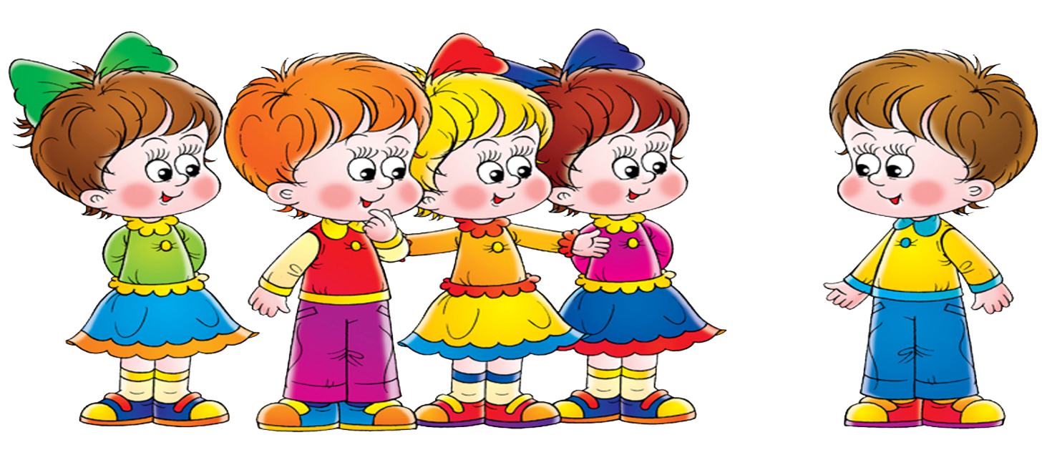
Основные направления работы по социально-коммуникативному развитию детей в дошкольном учреждении:
Социализация, развитие общения, нравственное воспитание
Ребёнок в семье и сообществе, патриотическое воспитание
Самообслуживание, самостоятельность, трудовое воспитание
Формирование основ безопасности

Slide 20

ОБРАЗОВАТЕЛЬНАЯ ОБЛАСТЬ
«ХУДОЖЕСТВЕННО-ЭСТЕТИЧЕСКОЕ РАЗВИТИЕ»:
Основная цель:
формирование интереса к эстетической стороне окружающей действительности; развитие эстетических чувств детей; развитие детского художественного творчества, интереса к самостоятельной творческой деятельности.
Задачи художественно-эстетического развития по ФГОС ДО:
Развитие предпосылок ценностно-смыслового восприятия и понимания произведений искусства, мира природы
Становление эстетического отношения к окружающему миру
Формирование элементарных представлений о видах искусства
Восприятие музыки
Восприятие художественной литературы, фольклора
Стимулирование сопереживания персонажам художественных произведений
Реализация самостоятельной творческой деятельности (изобразительной, конструктивно-модельной, музыкальной и др.)

Slide 21

Основные направления работы по художественно-эстетическому развитию
детей в дошкольном учреждении:
Приобщение к искусству
Изобразительная деятельность
Конструктивно-модельная деятельность
Музыкальная деятельность

Slide 22
ОБРАЗОВАТЕЛЬНАЯ ОБЛАСТЬ «ПОЗНАВАТЕЛЬНОЕ РАЗВИТИЕ»:
Основная цель:
ознакомление с окружающим социальным миром, с природой и природными явлениями; формирование целостной картины мира; формирование элементарных математических представлений; развитие познавательно-исследовательской деятельности.
Задачи познавательного развития по ФГОС ДО:
Развитие интересов детей, любознательности и познавательной мотивации
Формирование познавательных действий, становление сознания
Развитие воображения и творческой активности
Формирование первичных представлений о себе, других людях
Формирование первичных представлений об объектах окружающего мира, о свойствах и отношениях объектов окружающего мира (форме, цвете, размере, материале, звучании, ритме, темпе, количестве, числе, части и целом, пространстве и времени, движении и покое, причинах и следствиях и др.)
Формирование первичных представлений о малой Родине и Отечестве, представлений о социокультурных ценностях нашего народа, об отечественных традициях и праздниках, о планете Земля как общем доме людей, о многообразии стран и народов мира
Формирование первичных представлений об особенностях природы

Slide 23

Основные направления работы по познавательному развитию детей в дошкольном учреждении:
Развитие познавательно-исследовательской деятельности
Приобщение к социокультурным ценностям
Формирование элементарных математических представлений
Ознакомление с миром природы

Slide 24

Взаимодействие ДОУ с семьями воспитанников
Цель взаимодействия ДОУ с семьей — установление партнерских отношений с родителями в процессе развития и воспитания детей раннего и дошкольного возраста в условиях ДОУ и семьи; создание единого образовательного пространства

Slide 25
Направления взаимодействия
с семьями воспитанников:
ВЗАИМОПОЗНАНИЕ И ВЗАИМОИНФОРМИРОВАНИЕ
(беседы, консультации, буклеты, памятки, папки-передвижки, анкетирование, посещение семей на дому, сбор сведений о семье, проведение Дней открытых дверей, информирование через сайт ДОУ)
НЕПРЕРЫВНОЕ ОБРАЗОВАНИЕ ВОСПИТЫВАЮЩИХ ВЗРОСЛЫХ
(родительские собрания, семинары-практикумы, тренинги,
мастер-классы, круглые столы)
СОВМЕСТНАЯ ДЕЯТЕЛЬНОСТЬ ПЕДАГОГОВ,
РОДИТЕЛЕЙ, ДЕТЕЙ
(участие в проектной деятельности, праздники, фестивали, совместные походы и экскурсии, выставки, совместное участие в конкурсах)

Slide 26
Содержание
организационного раздела:
Организационный раздел включает в себя:
материально-техническое обеспечение;
обеспеченность методическими материалами и средствами обучения и воспитания;
организация режима пребывания детей в ДОО;
особенности традиционных событий, праздников, мероприятий;
учебный план и комплексно-тематическое планирование образовательной деятельности;
особенности организации развивающей предметно-пространственной среды.

Slide 27
Спасибо за внимание

